Slide 1
«Морфологія і фізіологія шкіри та її придатків. Методи визначення типів шкіри та інших її клінічних характеристик. Косметичний, лікувально-косметичний догляд за шкірою. Косметичні препарати, їх класифікація і характеристика.»

Slide 2
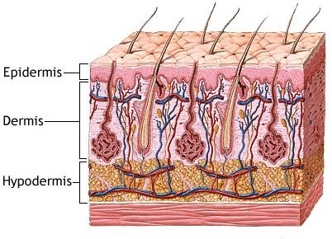
Анатомія шкіри
Шкіра утворює зовнішній покрив людського тіла і має складну будову. Її загальна площа - 1,5-2 м2, вага - у середньому 4 кг, що становить 4-9 % від загальної маси тіла. Товщина шкіри різна на різних ділянках і коливається в межах 0,5-4 мм. Під мікроскопом розрізняють три шари шкіри: епідерміс, дерму (власне шкіру), підшкірну жирову клітковину .

Slide 3
Епідерміс - самий поверхневий відділ шкіри. Його товщина неоднакова в різних областях тіла і має вроджені, вікові, пов'язані з умовами праці особливості. На долонях і особливо на підошвах епідерміс має найбільш виражений роговий шар, товщина якого сягає 0,5-1 мм. Товщина всього епідермісу 50-80 мкм. Він складається з п'яти клітинних шарів: рогового, блискучого, зернистого, шипуватого і базального.
Дерма (власне шкіра) складається з сполучнотканинних волокон, клітинних елементів і аморфної, основної речовини. Дерму поділяють на сосочковий і сітчастий шар: сосочковий шар вдається в епідерміс, утворюючи шкірні сосочки. Цей шар складається з тонких волокон. Сітчастий шар найбільш щільний і більш прочний шар шкіри, який утворений колагеном сполучною тканиною. Основне наповнення дерми - субстанція, головний компонент якої - гіалуронова кислота. Вона заповнює простір між пучками волокон сполучної тканини, клітинами і судинами. Рідка фаза основної субстанції бере участь в обміні речовин між кровоносним руслом і тканинами. Вона містить переважно воду, неорганічні солі, глюкозу і білки крові, а також продукти тканинного обміну.
Гіподерма (підшкірна жирова клітковина) складається з жиру і сполучної тканини. Її характеризують жирові часточки, ліпоцити - клітина, наповнені жиром.

Slide 4
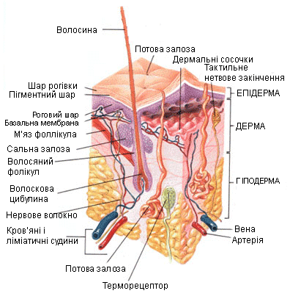

Slide 5
Анатомо-фізіологічні особливості шкіри у дітей
До моменту народження шкіра має три шари: епідерміс, дерму і підшкірну жирову клітковину.
Епідерміс у дітей тонкий, ніжний, пухкий. Він складається з б шарів, але блискучий шар визначається тільки на долонях і підошвах. У ростковому (основному) шарі епідермісу до 6-місячного віку відсутній пігмент меланін. У зернистому шарі епідермісу відсутній пігмент кератогіалін. Клітини поверхневого шару епідермісу (рогового) легко злущуються й відпадають, оскільки міжклітинні зв'язки дуже слабкі.
Дерма зберігає ембріональний характер будови, містить багато клітинних елементів і мало недостатньо диференційованих волокнистих структур. У цих структурах мало колагенових волокон, вони досить тонкі і з'єднані у пухкі пучки. Сосочковий шар дерми виражений недостатньо, а в недоношених дітей він взагалі відсутній. У дермі дітей більше води, ніж у дермі дорослих. Вона містить значну кількість гіалуронової та хондроїтинсірчаної кислот, а також високоактивного ферменту гіалуронідази, що зумовлює підвищену проникність шкіри. Шкіра в дітей має дуже розвинену капілярну сітку і добре кровопостачання. Базальна мембрана, яка відділяє дерму від епідермісу, недорозвинена. Це призводить до того, що навіть при незначних патологічних процесах у шкірі епідерміс легко відділяється від дерми з утворенням пухирів.
Товщина підшкірного шару в дітей відносно більша, ніж у дорослих. У жировій клітковині зберігаються ділянки тканини ембріонального характеру, які мають здатність накопичувати жир і виконувати функцію кровотворення.

Slide 6
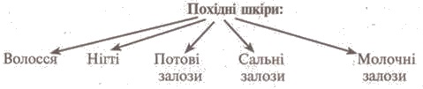
Придатки шкіри

Slide 7
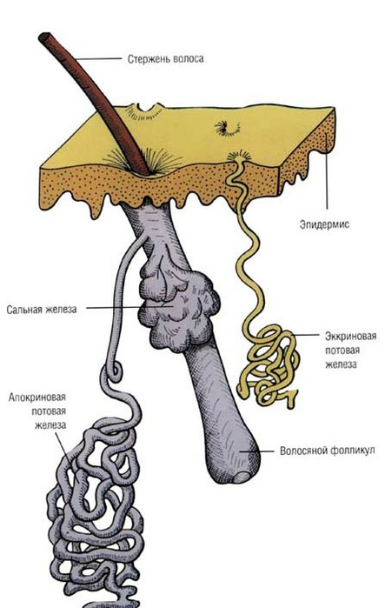
Придатки шкіри
Похідними (придатками) шкіри є сальні і потові залози, волосся, нігті.
Потові залози беруть участь у терморегуляції, а також у екскреції продуктів обміну, солей, ліків, важких металів (посилюється при нирковій недостатності). Поділяються на еккринні (мерокрині) і апокринні.
Еккринні потові залози зустрічаються в шкірі всіх ділянок тіла; їх число становить 3-5 млн. (особливо численні на долонях, підошвах, лобі), а сукупна маса приблизно дорівнює масі нирки. Вони секретують прозорий гіпотонічний піт з низьким вмістом органічних компонентів, який по вивідних протоках потрапляє на поверхню шкіри, охолоджуючи її. Активність еккринних залоз регулюється холінергічними нервовими волокнами, посилюючись при підвищенні температури тіла (на долонях, підошвах і обличчі - при емоційному стресі). Остаточно розвиваються до кінця першого року життя.
Апокринні потові залози, на відміну від еккринних, є лише в певних ділянках тіла: шкірі пахвових западин, ареол, промежини, області геніталій. Остаточно розвиваються в період статевого дозрівання. Утворюють піт молочного кольору з високим вмістом органічних речовин(піт розкладається).

Slide 8
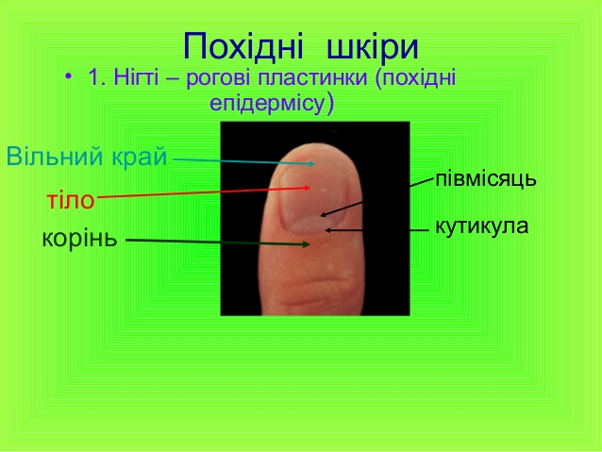

Slide 9
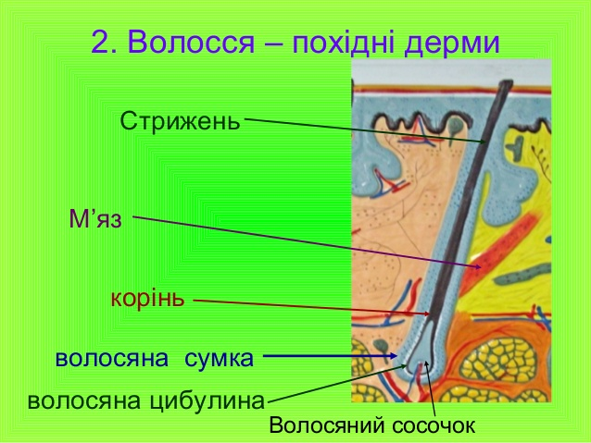

Slide 10
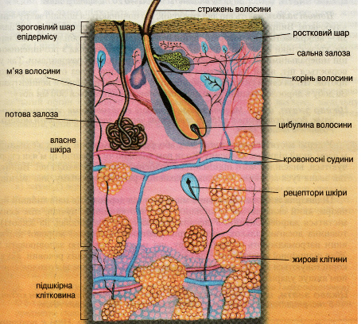

Slide 11
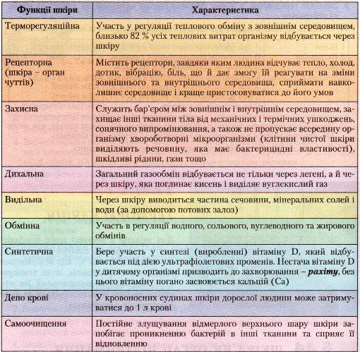

Slide 12
Принципи діагностики
Морфологічні елементи висипки:
Первинні – виникають на незміненій шкірі.
Вторинні – наслідок вирішення (еволюції) первинних.
Поверхневі – в епідермісі і сосочковому шарі дерми (вирішуються безслідно).
Глибокі – в сітчастому шарі дерми і гіподермі (залишають косметичні дефекти – рубці, атрофію).
Запальні, незапальні.
Вроджені, набуті.
Мономорфні (первинні елементи одного типу).
Поліморфні (первинні елементи різних типів).
За механізмом утворення :
- зміни кольору шкіри
- проліферативні
- ексудативні (порожнинні і безпорожнинні).

Slide 13
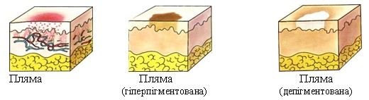
ПЕРВИННІ МОРФОЛОГІЧНІ ЕЛЕМЕНТИ:
І. ЗМІНИ КОЛЬОРУ ШКІРИ:
ПЛЯМА (macula) - висип у вигляді зміни кольору шкіри без зміни її конфігурації і консистенції.
Судинні:
– запальні: розеола (до 2 см), еритема (з долоню), еритродермія (ураже- на вся шкіра);
- незапальні: а) вроджені (гемангіома); б) набуті (телеангіектазії).
Геморагічні:
петехії (2-3 мм),
- пурпура (1 см),
- екхімози (з долоню і більше),
- вібіцес (лінійної форми).
Пігментні: депігментні, гіпопігментні, гіперпігментні.
Вроджені (альбінізм, невуси).
Набуті (вітіліго, веснянки).
Штучні (татуювання)..

Slide 14
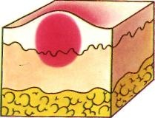
ІІ. ПРОЛІФЕРАТИВНІ:
1. ВУЗЛИК (papula) – клітинний інфільтрат в епідермісі та/або в сосочковому шарі дерми; – щільний при пальпації; – вирішується безслідно..
Класифікація папул:
Епідермальні, епідермодермальні, дермальні;
Запальні, незапальні;
Міліарні (2-3 мм), лентикулярні (1 см), нумулярні (з монету), бляшка (з долоню і більше);
Плоскі, напівсферичні, сферичні, гострокінцеві, бородавчасті (верукозні), ерозивні..

Slide 15
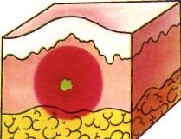
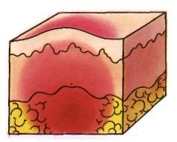
2. ГОРБИК (tuberculum) – клітинний інфільтрат в сітчастому шарі дерми; – це специфічна гранульома (при туберкульозі, лепрі, третинному сифілісі); – схильний до розпаду, утворення виразок і рубця чи атрофії..
3. ВУЗОЛ (nodus) – клітинний інфільтрат в гіподермі – великих розмірів – частіше це специфічна гранульома (при туберкульозі, лепрі, третинному сифілісі) – схильний до розпаду, утворення виразок і рубця чи атрофії.

Slide 16
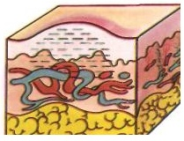
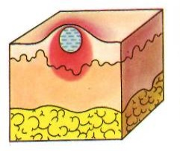
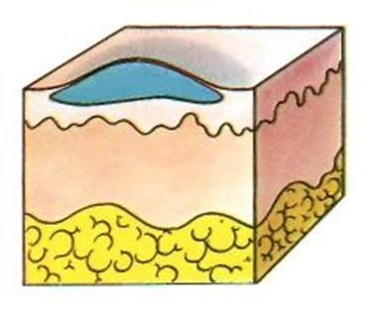
ІІІ. ЕКСУДАТИВНІ:
А. Безпорожнинні: ПУХИР (urtiса) – набряк сосочкового шару дерми; - ефемерність (швидко виникають і вирішуються)..
Б. Порожнинні :
МІХУРЕЦЬ (vesicula) – невеликих розмірів, багатокамерний, заповнений серозним вмістом..
2. МІХУР (bulla) – великих розмірів, однокамерний, заповнений серозним вмістом..
1 2

Slide 17
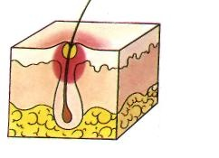
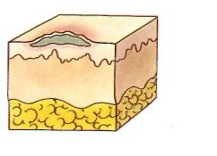
3. ГНІЙНИЧОК (рustula): а) власне пустула (рustula) – невеликих розмірів, багатокамерна, заповнена гнійним вмістом.
б) фліктена (flictena) - великих розмірів, однокамерна, заповнена серозно-гнійним вмістом.

Slide 18
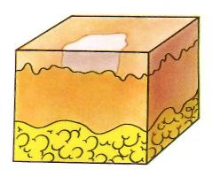
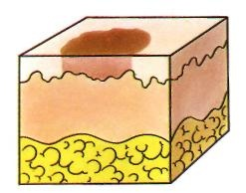
ВТОРИННІ МОРФОЛОГІЧНІ ЕЛЕМЕНТИ:
1. Вторинна пляма:
гіпопігментна (macula hypоpigmentatio).
- гіперпігмента (macula hyperpigmentatio).

Slide 19
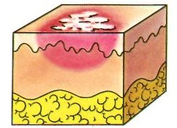
2. Лусочка (squama) – рогова пластинка
фізіологічне,
2) патологічне лущення
великопластинчасте (псоріаз, іхтіоз)
дрібнопластинчасте (мікози)
- борошноподібне (рубромікоз).

Slide 20
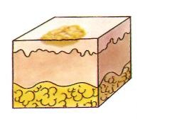
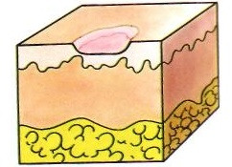
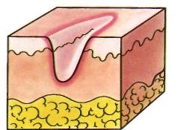
3. Кірка (crusta) – засохлий ексудат:
- серозна - кров’яниста - гнійна.
4. Ерозія (erosio) – поверхневий дефект шкіри (після зруйнування порожнинних елементів, на поверхні папул внаслідок травмування)..
5. Екскоріація (excoriacio) – ерозія лінійної форми внаслідок механічного травмування шкіри (розчухи)..

Slide 21
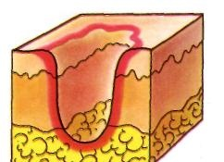
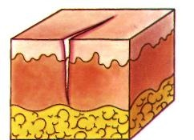
6. Виразка (ulcus) – глибокий дефект шкіри (розпад горбиків, вузлів)..
7. Тріщина (fissura) – поверхневий чи глибокий дефект шкіри внаслідок розриву (підвищена сухість, втрата еластичності при хронічному запальному процесі)..
8. Атрофія – потоншення всіх шарів шкіри, зникнення додатків шкіри (залози, волосся)..

Slide 22
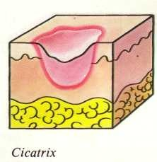
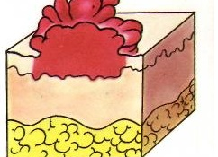
9. Рубець (cicatrix) – розростання сполучної тканини на місці глибоких дефектів..
10. Вегетація (vegetatio) – папіломатозні утворення внаслідок розростання сосочкового шару дерми..
11. Ліхеніфікація, син. ліхенізація (lichenizatio): вторинні вогнища ураження шкіри, для яких є характерним:
– потовщення шкіри,
– підсилення шкірного малюнку,
– сухість,
– гіперпігментація..

Slide 23


